Slide 1

Pemaparan awal tubes
Antenna microstrip single circular patch 12,6 GHz dengan polarisasi linear

Slide 2




Anggota kelompok h
M. Hasyim abdillah p.
Jiwa sambhuwara
M. ALIYU ZIKRULLAH
M. FADHILAH RAFII` R.
1101191095
TT-43-11
Teknik Telekomunikasi
Telkom University
1101194128
TT-43-11
Teknik Telekomunikasi
Telkom University
1101194145
TT-43-11
Teknik Telekomunikasi
Telkom University
1101194286
TT-43-11
Teknik Telekomunikasi
Telkom University

Slide 3

Antena mikrostrip
Apa itu Antena Mikrostrip?

Slide 4

Sejarah singkat
Antena mikrostrip pertama kali diperkenalkan pada tahun 1950, dan perkembangannya dilakukan secara serius pada tahun 1970. Setelah melalui beberapa dekade penelitian, diketahui bahwa kemampuan beroperasi antena mikrostrip diatur oleh bentuknya. Antena mikrostrip merupakan salah satu antena yang paling populer saat ini. Hal ini disebabkan karena antena mikrostrip sangat cocok digunakan untuk perangkat telekomunikasi yang sekarang ini memperhatikan bentuk dan ukuran

Slide 5
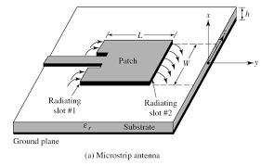
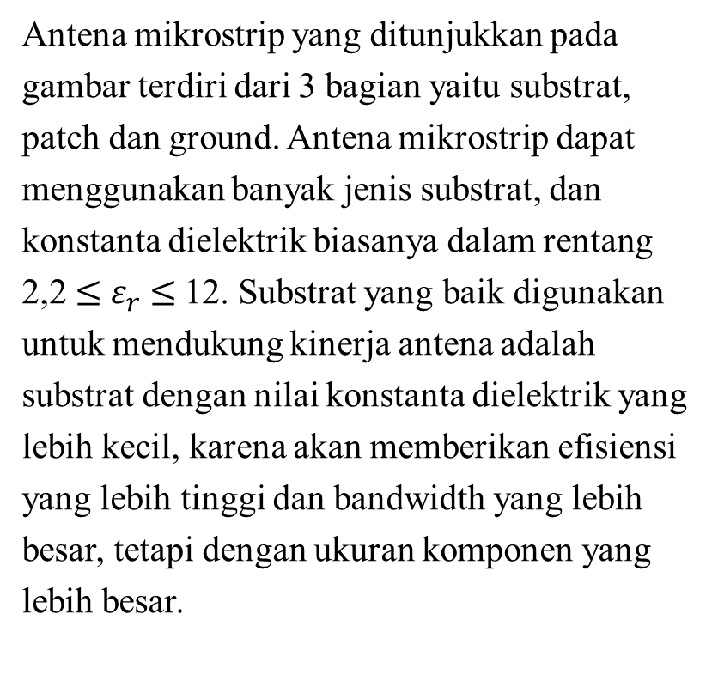
Antena mikrostrip yang ditunjukkan pada gambar terdiri dari 3 bagian yaitu substrat, patch dan ground. Antena mikrostrip dapat menggunakan banyak jenis substrat, dan konstanta dielektrik biasanya dalam rentang 2,2 ≤ $ε_{r}$ ≤ 12. Substrat yang baik digunakan untuk mendukung kinerja antena adalah substrat dengan nilai konstanta dielektrik yang lebih kecil, karena akan memberikan efisiensi yang lebih tinggi dan bandwidth yang lebih besar, tetapi dengan ukuran komponen yang lebih besar.

Slide 6
Spesifikasi antena kelompok h
Parameter | Nilai Spesifikasi
Frekuensi tengah | 12.650 MHz
Bandwidth | 100 MHz
Polarisasi | Linear
Gain (minimum) | 3 dB
Patch | Single circular patch
Substrat | FR-4
Pencatuan | Proximity Coupled feed
Nilai parameter pada tabel di atas merupakan konfigurasi yang disepakati oleh kelompok kami. Gain di atas memiliki keterangan minimum karena ketika simulasi akan ada kemungkinan gain yang didapatkan tidak tepat 3 dB sehingga kami menargetkan gain yang akan kami peroleh menjadi lebih dari 3 dB.

Slide 7

Target Parameter
Return loss
Perbandingan antara tegangan yang datang atau yang direflesikan dengan tegangan yang keluar
VSWR
perbandingan antara amplitudo gelombang berdiri (standing wave) maksimum dengan minimum
Gain
perbandingan antara rapat daya persatuan unit antena terhadap rapat daya antena referensi dalam arah dan daya masukan yang sama
Pola radiasi
representasi grafis sifat-sifat pemancaran antena sebagai fungsi dari koordinat ruang
Polarisasi
orientasi perambatan radiasi gelombang elektromagnetik yang dipancarkan oleh suatu antena dimana arah elemen antena terhadap permukaan bumi sebagai referensi lain
Bandwidth
rentang frekuensi dimana kerja yang berhubungan dengan beberapa karakteristik memenuhi spesifikasi standard

Slide 8

Terima kasih

